Slide 1
Проект Бюджета Кировского городского поселения Кировского муниципального района Ленинградской области на 2023 год и на плановый период 2024 и 2025 гг.

Slide 2
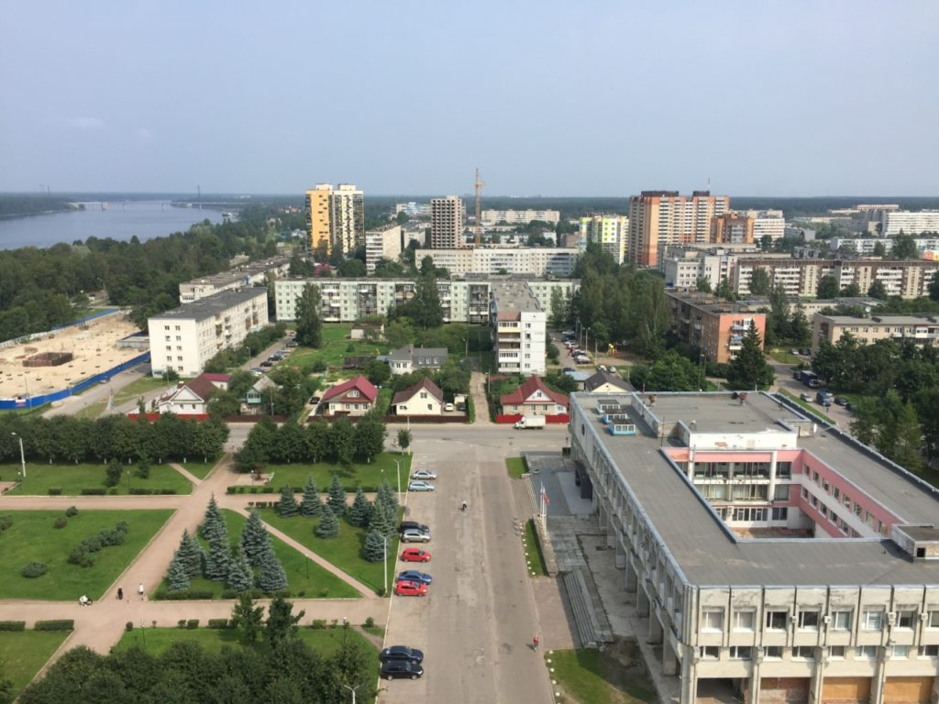
Муниципальное образование «Кировск»
В состав территории муниципального образования входят следующие населенные пункты: г. Кировск, пос. Молодцово.
Административный центр муниципального образования – г. Кировск
Численность населения:
28 059 человек

Slide 3
глоссарий
Доходы бюджета - поступающие в бюджет денежные средства, за исключением средств, являющихся источниками финансирования дефицита бюджета;
Расходы бюджета - выплачиваемые из бюджета денежные средства, за исключением средств, являющихся в соответствии с настоящим Кодексом источниками финансирования дефицита бюджета;
Дефицит бюджета - превышение расходов бюджета над его доходами;
Профицит бюджета - превышение доходов бюджета над его расходами;
Межбюджетные трансферты - средства, предоставляемые одним бюджетом бюджетной системы Российской Федерации другому бюджету бюджетной системы Российской Федерации;
Дотации - межбюджетные трансферты, предоставляемые на безвозмездной и безвозвратной основе без установления направлений их использования.

Slide 4
Прогноз основных характеристик бюджета на 2023-2025 годы тыс.руб.
2023
2024
2025
ДОХОДЫ | 397 120,1 | 314 776,1 | 261 240,2
Налоговые и неналоговые | 286 445,5 | 233 661,8 | 209 416,5
БЕЗВОЗМЕЗДНЫЕ | 110 674,6 | 81 114,3 | 51 823,7
РАСХОДЫ | 405 618,8 | 322 559,9 | 261 241,0
УСЛОВНО УТВЕРЖДЁННЫЕ | 0,0 | 7 867,3 | 12 440,1
ПРОФИЦИТ (+) ДЕФИЦИТ (-) | 8 498,7 | 7 783,8 | 0,8

Slide 5
ПРОГНОЗ ДОХОДОВ БЮДЖЕТА МО «КИРОВСК» ОБЪЕМ И СТРУКТУРА НАЛОГОВЫХ И НЕНАЛОГОВЫХ ДОХОДОВ БЮДЖЕТА МО «КИРОВСК»
Налоговые и неналоговые доходы | Оценка, тыс.руб. 2022 год | Прогноз, тыс.руб.
 |  | 2023 год | 2024 год | 2025 год
Налог на доходы физических лиц | 87 922,8 | 93 256,8 | 94 105,2 | 94 105,2
Акцизы | 4205,3 | 4 373,5 | 4 548,5 | 4 725,5
Налог на имущество физических лиц | 5 773,4 | 8 077,9 | 9 015,2 | 9 105,2
Земельный налог | 30 634,7 | 34 033,9 | 34 634,7 | 34 634,7
Доходы от использования имущества, находящегося в государственной и муниципальной собственности | 38 717,7 | 49 245,8 | 46 595,8 | 46 595,8
Доходы от оказания платных услуг и компенсации затрат государства | 3 430,0 | 4 020,0 | 3 750,0 | 3 250,0
Доходы от продажи материальных и нематериальных активов | 1031,2 | 92 837,6 | 40 412,4 | 16 400,1
Штрафы, санкции, возмещение ущерба | 250 | 200,0 | 200,0 | 200,0
Прочие неналоговые доходы | 400 | 400,0 | 400,0 | 400,0

Slide 6
ПРОГНОЗ ДОХОДОВ БЮДЖЕТА МО «КИРОВСК»
Безвозмездные поступления | Оценка, тыс.руб. 2022 год | Прогноз, тыс.руб.
 |  | 2023 год | 2024 год | 2025 год
Субсидии | 61 857,7 | 73 372,8 | 42 667,1 | 13 376,5
Дотации | 36 664,6 | 37 291,2 | 38 436,6 | 38 436,6
Субвенции | 10,6 | 10,6 | 10,6 | 10,6

Slide 7
Доходы бюджета на 2023-2025 годы тыс.руб.

Slide 8
Налоговые и неналоговые доходы бюджета МО «Кировск» 2023
тыс.руб.
87 680,6

Slide 9
Муниципальный бюджет по разделам расходов 2023
179 863,6
 0,9 %
57 067,5
35 519,5
Расходы 2023 год:
405 618,8
тыс.руб.

Slide 10
Показатели расходов бюджета по разделам и подразделам классификации расходов бюджетов
Наименование показателя | Оценка 2022 год (тыс. руб.) | Прогноз (тыс.руб.)
 |  | 2023 г. | 2024 г. | 2025 г.
Общегосударственные вопросы | 27 340,5 | 40 234,1 | 24 037,6 | 24 103,3
Функционирование высшего должностного лица субъекта РФ и муниципального образования | 2 243,0 | 2 677,2 | 2 249,9 | 2 249,9
Функционирование законодательных (представительных) органов государственной власти и представительных органов муниципальных образований | 1 823,0 | 2 522,5 | 1 946,3 | 1 946,3
Функционирование Правительства РФ, высших исполнительных органов государственной власти субъектов РФ, местных администраций | 21 848,8 | 30 005,1 | 17 682,6 | 17 748,3
Обеспечение деятельности финансовых, налоговых и таможенных органов и органов финансового (финансово-бюджетного) надзора | 550,0 | 599,5 | 0,0 | 0,0
Резервные фонды | 0,0 | 1 500,0 | 87,0 | 87,0
Другие общегосударственные вопросы | 875,7 | 2 929,8 | 2 071,8 | 2 071,8
Национальная безопасность и правоохранительная деятельность | 2 121,6 | 3 010,0 | 2 495,0 | 2 495,0
Гражданская оборона | 795,3 | 1 205,0 | 1 000,0 | 1 000,0
Защита населения и территории от чрезвычайных ситуаций природного и техногенного характера, пожарная безопасность | 311,2 | 695,0 | 375,0 | 375,0
Другие вопросы в области национальной безопасности и правоохранительной деятельности | 1 015,1 | 1 110,0 | 1 120,0 | 1 120,0
Национальная экономика | 39 725,3 | 78 457,7 | 86 148,9 | 23 327,6
Дорожное хозяйство | 15 482,4 | 24 692,0 | 13 231,0 | 14 334,0
Другие вопросы в области национальные экономики | 24 242,9 | 53 765,7 | 72 917,9 | 8 993,6
179 863,6
 0,9 %
57 067,5
35 519,5

Slide 11
Показатели расходов бюджета по разделам и подразделам классификации расходов бюджетов
Наименование показателя | Оценка 2022 год (тыс. руб.) | Прогноз (тыс.руб.)
 |  | 2023 г. | 2024 г. | 2025 г.
Жилищно -коммунальное хозяйство | 199 237,5 | 217 942,7 | 137 371,9 | 139 286,5
Жилищное хозяйство | 3 717,6 | 5 480,0 | 5 650,0 | 12 763,4
Коммунальное хозяйство | 8 710,2 | 7 147,7 | 960,0 | 0,0
Благоустройство | 149 291,2 | 146 629,3 | 96 447,7 | 93 807,5
Другие вопросы в области жилищно-коммунального хозяйства | 37 518,5 | 58 685,7 | 34 314,2 | 32 715,6
Охрана окружающей среды | 2 023,7 | 0,0 | 0,0 | 0,0
Другие вопросы в области охраны окружающей среды | 2 023,7 | 0,0 | 0,0 | 0,0
Образование | 468,9 | 874,9 | 925,4 | 925,4
Молодежная политика и оздоровление детей | 468,9 | 874,9 | 925,4 | 925,4
Культура и кинематография | 44 563,1 | 57 442,6 | 57 823,8 | 52 823,7
Культура | 40 689,1 | 48 379,1 | 49 936,3 | 44 936,2
Другие вопросы в области культуры, кинематографии | 3 874,0 | 9 063,5 | 7 887,5 | 7 887,5
Социальная политика | 4 428,7 | 3 534,1 | 2 172,4 | 2 121,8
Пенсионное обеспечение | 1 582,9 | 1 726,4 | 1 960,0 | 1 960,0
Социальное обеспечение населения | 50,0 | 0,0 | 0,0 | 0,0
Социальное обеспечение населения | 2 795,8 | 1 807,7 | 212,4 | 161,8
Физическая культура и спорт | 763,2 | 1 455,0 | 1 000,0 | 1 000,0
Физическая культура | 763,2 | 1 455,0 | 1 000,0 | 1 000,0
Средства массовой информации | 2 512,3 | 2 667,7 | 2 717,6 | 2 717,6
Другие вопросы в области средств массовой информации | 2 512,3 | 2 667,7 | 2 717,6 | 2 717,6
Обслуживание государственного и муниципального долга | 113,3 | 0,0 | 0,0 | 0,0
Обслуживание государственного внутреннего и муниципального долга | 113,3 | 0,0 | 0,0 | 0,0
179 863,6
 0,9 %
57 067,5
35 519,5

Slide 12
Муниципальные программы в 2023 году
тыс.руб.
Профилактика правонарушений на территории МО"Кировск" Кировского муниципального района Ленинградской области | 3 010,0
Благоустройство и развитие общественной инфраструктуры муниципального значения на территории МО "Кировск" Кировского муниципального района Ленинградской области | 242 591,9
Социально-культурная деятельность мО"Кировск" Кировского муниципального района Ленинградской области | 60 224,6
Работа с общественностью мО"Кировск" Кировского муниципального района Ленинградской области | 4 121,6
Управление земельными ресурсами мо "Кировск" Кировского муниципального района Ленинградской области | 10 000,0
Обеспечение качественным жильем граждан на территории МО "Кировск" Кировского муниципального района Ленинградской области | 1 807,7
Развитие транспортной системы МО "Кировск" Кировского муниципального района Ленинградской области | 21 228,0
Создание мест (площадок) накопления твердых коммунальных отходов МО "Кировск" Кировского муниципального района Ленинградской области | 1 690,0
Энергосбережение и повышение энергетической эффективности МО"Кировск" Кировского муниципального района Ленинградской области | 18 790,0

Slide 13
Адресная инвестиционная программа
тыс.руб.
Строительство дорог в п. Молодцово на земельных участках, предоставленных членам многодетных семей по 105-ОЗ
2023 год |  |  | 2024 год |  |  | 2025 год
Всего | в том числе: |  | Всего | в том числе: |  | Всего | в том числе:
 | средства областного бюджета | средства местного бюджета |  | средства областного бюджета | средства местного бюджета |  | средства областного бюджета | средства местного бюджета
40 859,7 | 37 999,5 | 2 860,2 | 62 216,3 | 34 890,2 | 27 326,1 | 0,0 | 0,0 | 0,0

Slide 14
Спасибо за внимание!

